Slide 1
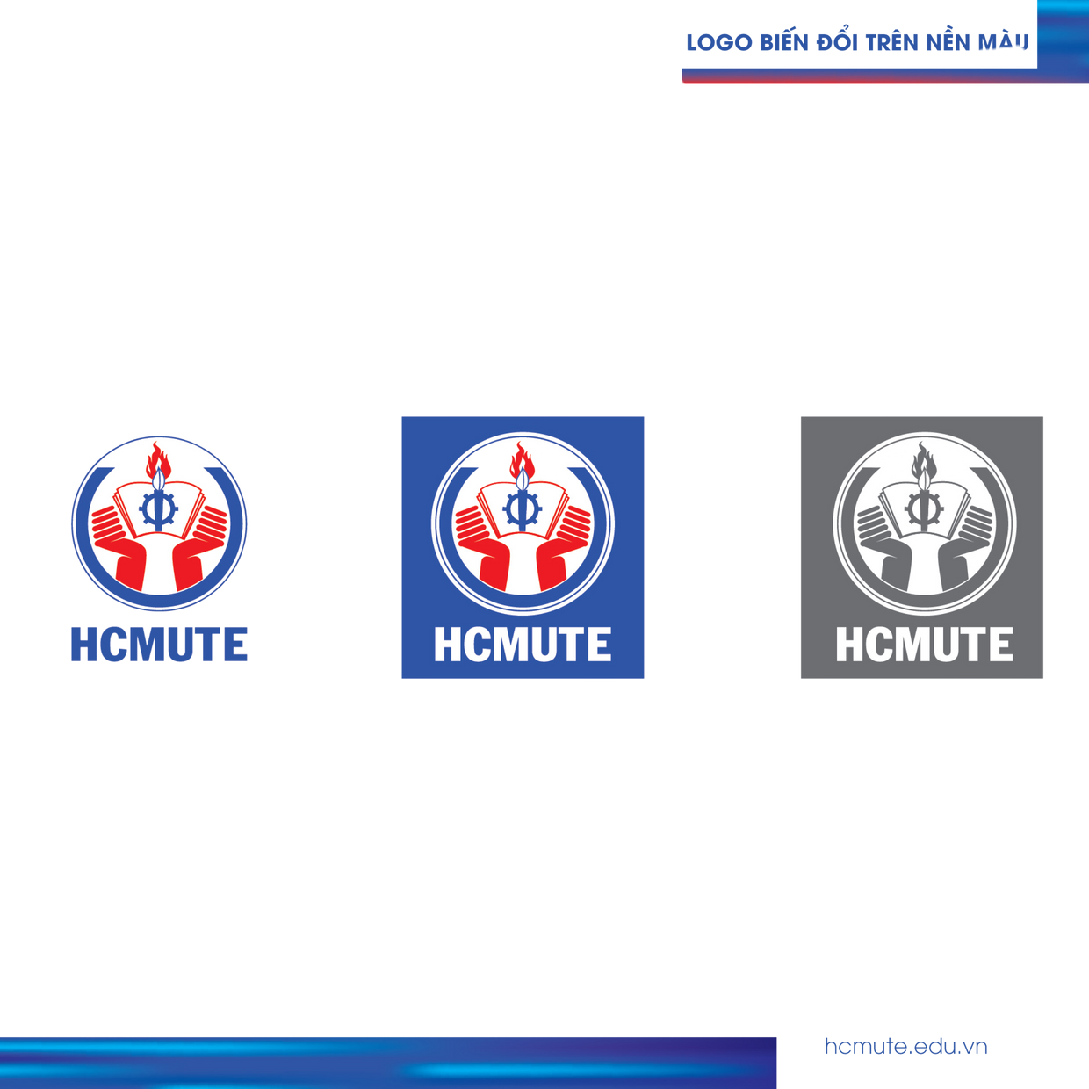

TRƯỜNG ĐH SƯ PHẠM KỸ THUẬT TPHCM
KHOA CÔNG NGHỆ THÔNG TIN
MÔN: MẬT MÃ HỌC ỨNG DỤNG
BÁO CÁO CUỐI KÌ
WIRELESS NETWORK SECURITY
PMKID ATTACK ON WPA/WPA2 WIFI
Nhóm Đề Tài 16:
Nguyễn Thắng Lợi, MSSV: 22162023 (nhóm trưởng)
Lê Anh Khoa, MSSV: 22162016
Nguyễn Trí Dũng, MSSV: 22162009
Nguyễn Văn Trường, MSSV: 22162052

Slide 2

TỔNG QUAN VỀ ĐỀ TÀI
Contents
trình bày các nội dung chính liên quan đến đề tài cũng như phương pháp thực hiện
CƠ CHẾ HOẠT ĐỘNG CỦA MẠNG WIFI VÀ CÁC HÌNH THỨC
TẤN CÔNG PHỔ BIẾN
trình bày các đặc điểm, cơ chế trong hoạt động của mạng
wifi và các hình thức tấn công mạng wifi phổ biến hiện nay
PMKID ATTACK TRÊN CÁC MẠNG WPA/WPA2 WIFI
nêu ra khái niệm về PMKID, cấu trúc và cơ chế hoạt
động đồng thời mô tả kỹ thuật tấn công mạng wifi dựa
trên PMKID
BÁO CÁO KẾT QUẢ CỦA DỰ ÁN
thống kế và báo cáo chi tiết về các kết quả đạt được của dự án, các thiếu sót còn vướng mắc và bài học kinh nghiệm trong việc cải thiện và phát triển dự án

Slide 3

TỔNG QUAN
VỀ ĐỀ TÀI

Slide 4


Mục tiêu nghiên cứu
Nhóm nghiên cứu tiến hành các bước phân tích, tra cứu nhiều tài liệu nhằm đưa ra cái nhìn tổng quát về đề tài.
Phân rã thành các chủ đề nhỏ có liên quan và tiến hành tìm hiểu, nghiên cứu từng mảng kiến thức, bao quát từ lý thuyết đến thực hành vận dụng.

Slide 5
Mục tiêu nghiên cứu
Các mục đích chính:
Tìm hiểu về khái niệm và cơ chế hoạt động của mạng Wifi nói chung và mạng Wifi WPA/WPA2-PSK nói riêng.
Tìm hiểu các nguy cơ gây mất an toàn thông tin trong mạng Wifi.
Tìm hiểu và thực hiện kỹ thuật PMKID Attack đối với Wifi WPA/WPA2-PSK.
Nghiên cứu về tâm lí học trong việc đặt mật khẩu của các mạng Wifi hộ gia đình.
Đề xuất các giải pháp đảm bảo an toàn thông tin cho mạng wifi.

Slide 6

Thời gian và phạm vi nghiên cứu
Về thời gian:
Dự án được tiến hành từ đầu tháng 03/2024-giữa tháng 04-2024
Về phạm vi nghiên cứu:
Nghiên cứu liên quan tới vấn đề bảo mật mạng wifi và wifi WPA/WPA2-PSK. Nguồn dữ liệu được thu thập từ các mạng wifi quanh trường đại học Sư Phạm Kỹ Thuật thành phố HCM và một số khu vực khác ở Thủ Đức.

Slide 7

Phương pháp nghiên cứu
Nhóm sử dụng kết hợp nhiều phương pháp để phát triển dự án:
Phân tích tổng hợp
Nhằm nêu ra các đặc điểm và vấn đề cốt lõi trong việc bảo mật mạng Wifi và đề xuất giải pháp
So sánh, thống kê
Ứng dụng trong việc phân tích khía cạnh tâm lí học của người dùng khi đặt mật khẩu tại các wifi gia đình và từ đó làm nền tảng cho việc khai thác tấn công dựa trên PMKID

Slide 8
Giai đoạn thực hiện
Tìm hiểu đề tài
Tháng 3 - đầu tháng 4
1.1 Tổng quan
1.2 Cơ sở lý thuyết
1.3 Cơ sở thực tiễn
1.4 Triển khai ứng dụng thực tế
1/4-2/4
2.Kiểm nghiệm tính khả thi của dự án
3. Họp nhóm và xây dựng kế hoạch
3/4
4. Thực hiện dự án ứng dụng
4/4-14/4
4.1 Thu thập và xử lý số liệu
4.2 Nghiên cứu về tâm lý học trong việc thiết lập mật khẩu
4.3 Thiết kế bộ từ điển phục vụ tấn công vét cạn
4.4 Tiến hành tấn công vét cạn offline
5. Viết báo cáo dự án
15/4-21/4

Slide 9
Kết quả đạt được
Lý thuyết nền tảng về Wireless Security
Bộ wordlist phù hợp với hành vi đặt mật khẩu của người Việt Nam
Tool crack thủ công
Triển khai tấn công PMKID:
Số lượng PMKID thu hoạch được
Tỉ lệ crack thành công mật khẩu
Đề xuất những giải pháp giúp đảm bảo an toàn thông tin trong wireless network

Slide 10

CƠ CHẾ HOẠT ĐỘNG CỦA MẠNG WIFI
&
CÁC HÌNH THỨC
TẤN CÔNG PHỔ BIẾN

Slide 11
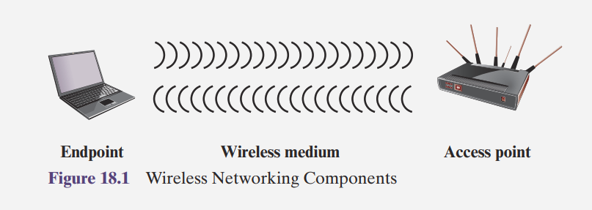
Cơ chế hoạt động của mạng không dây
Wi-Fi sử dụng sóng vô tuyến để truyền dữ liệu từ bộ định tuyến không dây đến các thiết bị hỗ trợ Wi-Fi như TV, điện thoại thông minh, máy tính bảng và máy tính. Vì chúng liên lạc với nhau qua sóng vô tuyến nên thiết bị và thông tin cá nhân của bạn có thể dễ bị tin tặc, các cuộc tấn công mạng và các mối đe dọa khác tấn công.

Slide 12
Bảo mật trong môi trường không dây
Trong mạng không dây tồn tại các nguy cơ về bảo mật nhiều hơn mạng có dây, một số yếu tố như:
Kênh (Channel): mạng không dây thường liên quan đến broadcast communications, dễ bị nghe lén và bị nhiễu.
Mobility (tính di động): Các thiết bị không dây thông thường sẽ dễ dàng di chuyển đến các vùng mạng khác nhau, dẫn dến nguy cơ bị tấn công cao hơn.
Resource (tài nguyên): Các thiết bị không dây có ít tài nguyên để xử lý các tấn công như ddos, malware,...

Slide 13
Các mối đe dọa
Kết nối không cố ý: Các thiết bị không dây thông thường có cơ chế tự động kết nối với mạng đã lưu, từ đó kẻ tấn công giả mạo các mạng đó để có thể nghe lén, thu thập dữ liệu
Kết nối độc hại: trong tình huống này, một thiết bị không dây được cấu hình để xuất hiện như một điểm truy cập hợp lệ, cho phép người vận hành đánh cắp mật khẩu từ người dùng hợp lệ và sau đó xâm nhập vào mạng có dây thông qua một điểm truy cập không dây hợp lệ.

Slide 14
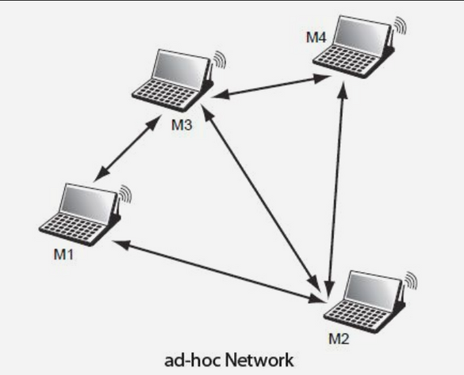
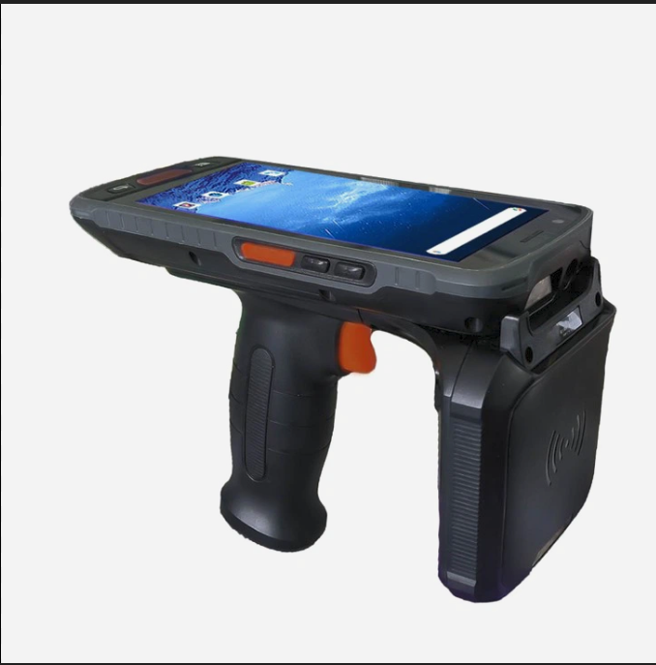
Ad hoc: Các thiết bị trong mạng Ad hoc kết nối peer to peer với nhau mà không cần một thiết bị trung gian kiểm soát, dẫn đến việc bị tấn công sẽ dễ dàng hơn
Nontraditional networks: bao gồm các thiết bị và kết nối không truyền thống như các thiết bị Bluetooth cá nhân, đầu đọc mã vạch và PDA cầm tay, mang lại rủi ro bảo mật đối với cả việc nghe trộm và giả mạo.

Slide 15
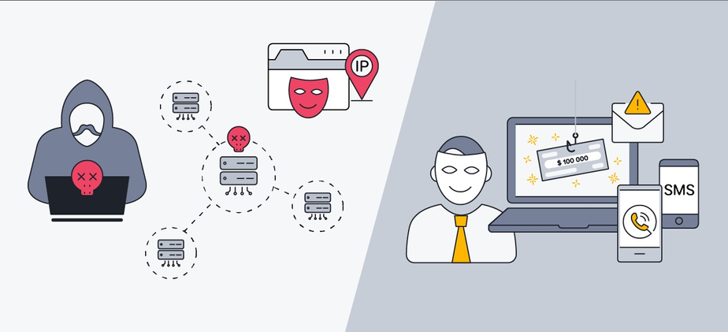
MAC spoofing: tình huống xảy ra khi kẻ tấn công có khả năng nghe trộm lưu lượng mạng và xác định địa chỉ MAC của một máy tính có đặc quyền mạng.
Man-in-the middle attacks: kẻ tấn công thiết lập một điểm truy cập giả mạo hoặc chiếm quyền kiểm soát trên một điểm truy cập thực sự. Khi người dùng kết nối với điểm truy cập này, tất cả thông điệp sẽ đi qua thiết bị của kẻ tấn công, cho phép họ theo dõi và thậm chí sửa đổi dữ liệu truyền qua mạng.

Slide 16
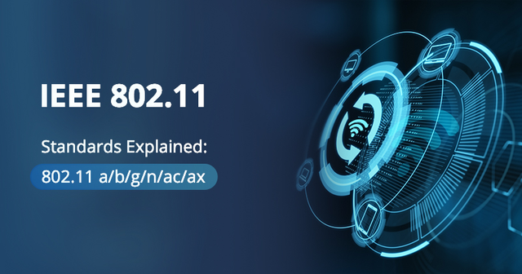
Tổng quan về IEEE 802.11 WIRELESS LAN
IEEE 802 là một ủy ban đã phát triển các tiêu chuẩn cho nhiều loại mạng cục bộ (LAN). Năm 1990, Ủy ban IEEE 802 đã thành lập một nhóm làm việc mới,
IEEE 802.11, với đặc quyền phát triển giao thức và thông số truyền dẫn cho mạng LAN không dây (WLAN). Kể từ thời điểm đó, nhu cầu về mạng WLAN ở các mức độ khác nhau tần số và tốc độ dữ liệu đã bùng nổ. Bắt kịp nhu cầu này, IEEE Nhóm làm việc 802.11 đã ban hành một danh sách các tiêu chuẩn ngày càng mở rộng.

Slide 17
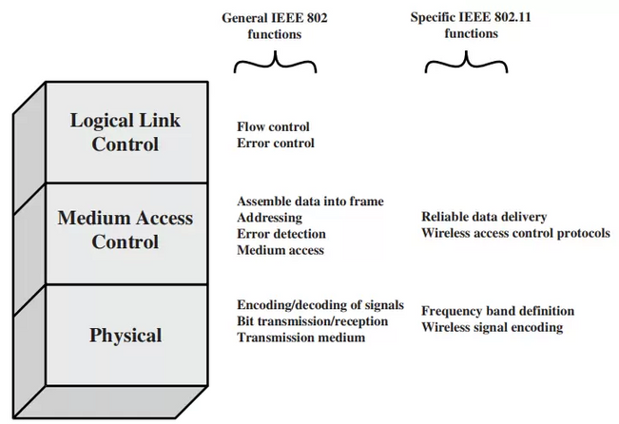
Kiến trúc giao thức IEEE 802
Giao thức IEEE 802 gồm 3 tầng, thấp nhất là tầng Physical, Medium Access control và cao nhất là Logical Link Control.
Tầng Physical: giải mã và mã hóa các tín hiệu bit, trong 802.11 định nghĩa
dải tần và đặc điểm ăng-ten
Tầng Medium Access control: nhiệm vụ đưa các dữ liệu vào data fram và kiểm soát lỗi, trong IEEE 802.11 kiểm soát giao thức không dây
Tầng Logical Link Control: kiểm soát lỗi và và khôi phục dữ liệu dựa trên CRC trong data fram.

Slide 18

IEEE 802.11i WIRELESS LAN SECURITY
Tiêu chuẩn 802.11 ban đầu đã bao gồm một loạt các tính năng bảo mật để đảm bảo sự riêng tư và xác thực, nhưng chúng khá yếu. Để bảo vệ sự riêng tư, 802.11 đã định nghĩa thuật toán Wired Equivalent Privacy (WEP). Tuy nhiên, phần bảo mật này trong tiêu chuẩn 802.11 chứa đựng nhiều điểm yếu quan trọng. Sau khi WEP được phát triển, the 802.11i task group đã xây dựng một loạt khả năng mới để giải quyết các vấn đề về bảo mật của WLAN.

Slide 19
Dịch vụ IEEE 802.11i
Authentication: Giao thức được sử dụng để xác định trao đổi giữa người dùng và AS cung cấp xác thực lẫn nhau và tạo khóa tạm thời được sử dụng giữa máy khách và AP qua liên kết không dây
Access control: Chức năng này thực thi việc sử dụng chức năng xác thực, định tuyến các thông điệp một cách chính xác và tạo điều kiện trao đổi khóa. Nó có thể hoạt động với nhiều giao thức xác thực khác nhau
Privacy with message integrity: Dữ liệu cấp MAC (ví dụ: PDU LLC) được mã hóa cùng với mã toàn vẹn của thông báo để đảm bảo rằng dữ liệu không bị thay đổi.

Slide 20
Các giai đoạn hoạt động của IEEE 802.11i
Discovery: AP sử dụng các tin nhắn có tên Beacons và Probe Response để quảng bá chính sách bảo mật IEEE 802.11i của mình. STA sử dụng những thông tin này để xác định AP cho mạng WLAN mà nó muốn liên lạc.
Authen: Trong giai đoạn này, STA và AS chứng minh danh tính của mình với nhau. AP chặn lưu lượng không xác thực giữa STA và AS
cho đến khi giao dịch xác thực thành công. AP không tham gia vào giao dịch xác thực ngoài việc chuyển tiếp lưu lượng giữa STA và AS

Slide 21
Key generation and distribution: AP và STA thực hiện một số thao tác khiến các khóa mật mã được tạo và đặt trên AP và STA. Các khung chỉ được trao đổi giữa AP và STA.
Protected data transfer:: Các khung được trao đổi giữa STA và trạm cuối thông qua AP. Như được biểu thị bằng đánh dấu và biểu tượng mô-đun mã hóa, việc truyền dữ liệu an toàn chỉ diễn ra giữa STA và AP; bảo mật không được cung cấp từ đầu đến cuối.
connection terminate: Các khung trao đổi AP và STA. Trong giai đoạn này, kết nối an toàn bị ngắt và kết nối được khôi phục về trạng thái ban đầu

Slide 22
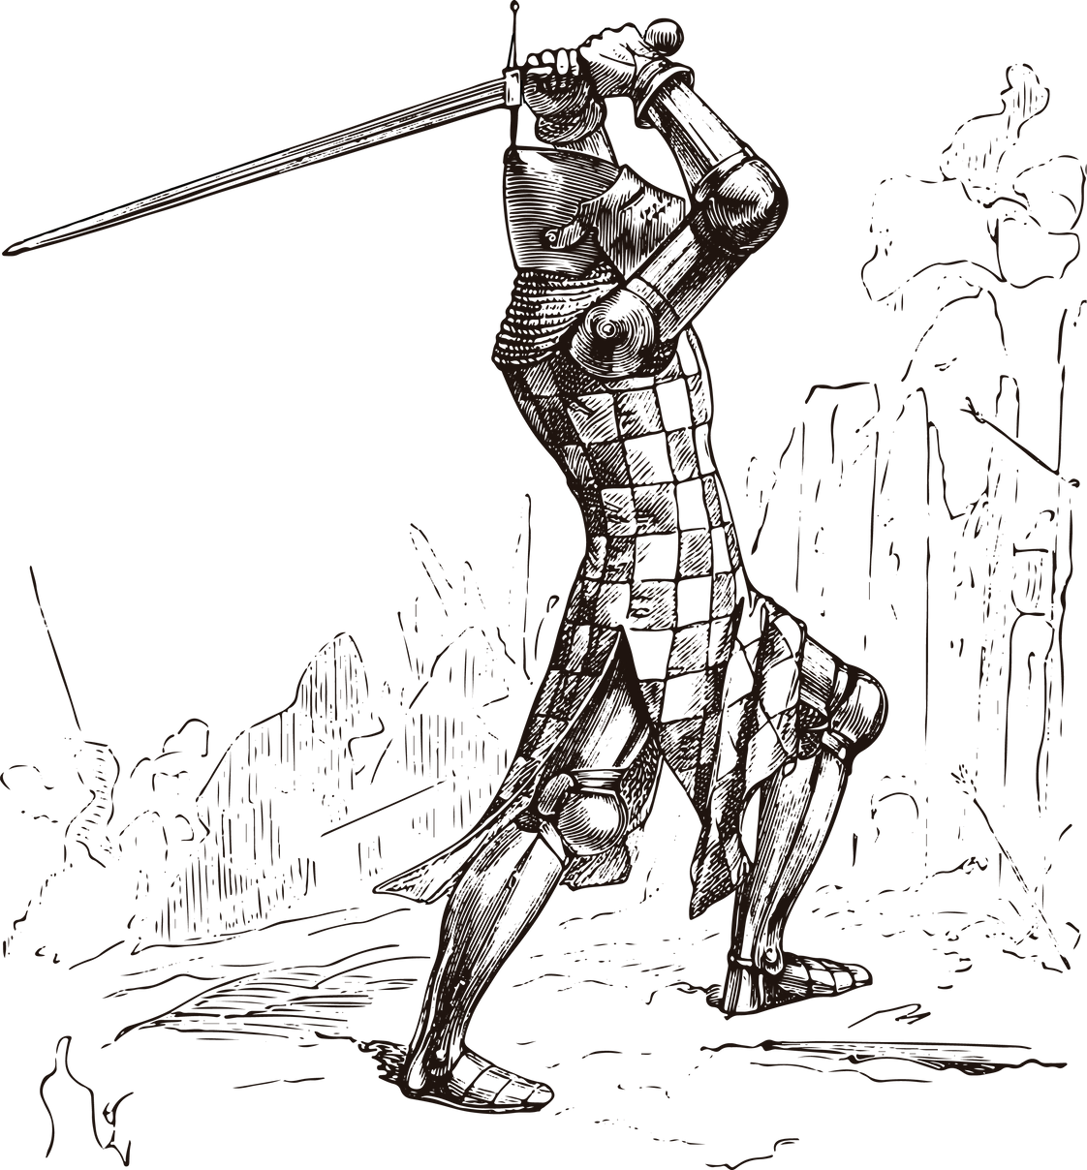
PMKID ATTACK TRÊN CÁC MẠNG WPA/WPA2 WIFI

Slide 23
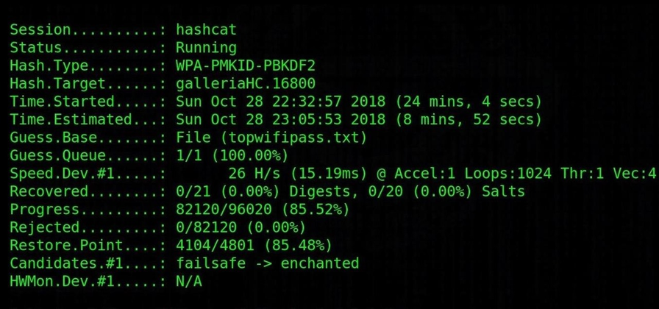
Tổng quan về phương pháp
Kỹ thuật tấn công WPA/WPA2 sử dụng PMKID được phát hiện bởi Jens ‘Atom’ Steube, người phát triển chính của công cụ crack mật khẩu nổi tiếng Hashcat vào năm 2018 trên các mạng không dây sử dụng WPA/WPA2-PSK (pre-shared key)
Lỗ hổng này cho phép kẻ tấn công lấy được PSK đang được sử dụng cho SSID cụ thể. Điều này ảnh hưởng đến hầu hết các nhà cung cấp dịch vụ không dây sử dụng công nghệ chuyển vùng theo các tiêu chuẩn mạng 802.11i/p/q/r.

Slide 24
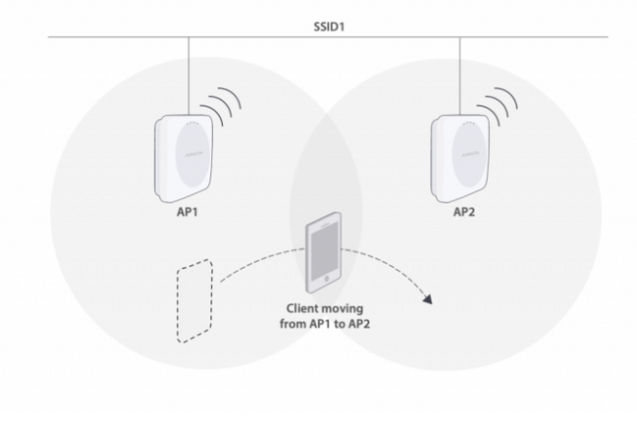
Tổng quan về phương pháp
PMKID (Pairwise Master Key Identifier) là một phần quan trọng trong quá trình xác thực của các mạng Wi-Fi được bảo vệ bằng WPA/WPA2-PSK. PMKID được gửi từ AP đến client trong một gói tin RSN IE (Robust Security Network Information Element) trong quá trình bắt tay đầu tiên của quá trình xác thực WPA 4 bước.
PMKID được lưu vào bộ nhớ đệm trên các AP để tăng cường chuyển vùng. Bộ nhớ đệm PMK được sử dụng để thiết lập chuyển vùng mượt mà cho các ứng dụng nhạy cảm với thời gian. Sử dụng bộ nhớ đệm PMKID, máy khách không phải trải qua toàn bộ chu trình xác thực và giảm thời gian cần thiết để máy khách xác thực với AP mới.

Slide 25
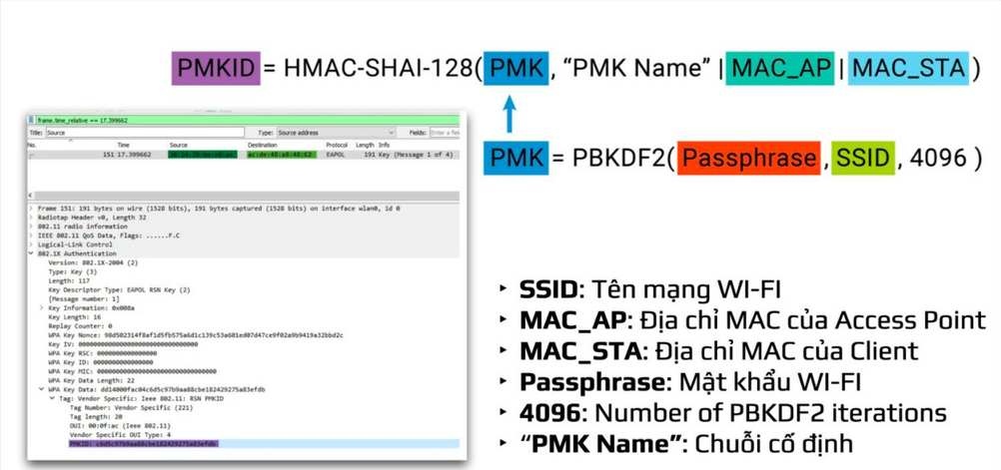
Tổng quan về phương pháp
PMKID được tạo ra sử dụng một thuật toán hash HMAC-SHA1-128 bit. Mã Hash này được tạo bởi các thành phần như:
PMK (Pairwise Master Key): Đây là khóa chính được dùng để tạo ra các khóa mã hóa phiên sử dụng trong quá trình giao tiếp
Địa chỉ MAC của Access Point (AP),
Địa chỉ MAC của Station (STA), nghĩa là thiết bị client
Và “PMK Name” là một chuỗi cố định, thường là “PMK Name”.
Nguồn ảnh: Cookie Hân Hoan

Slide 26
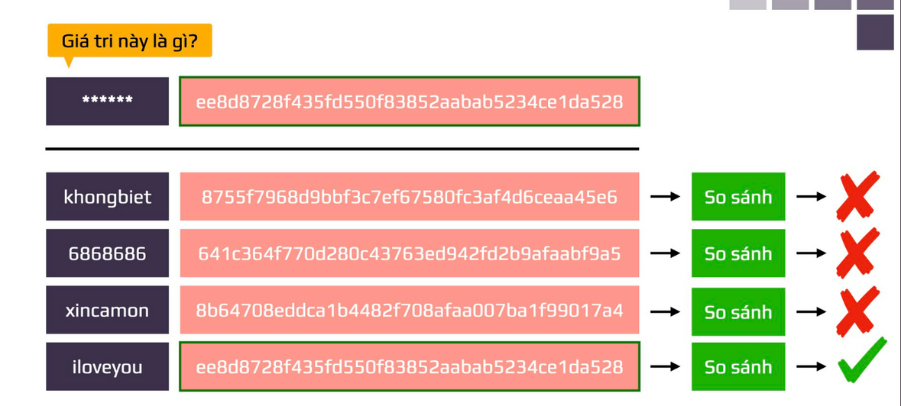
Tổng quan về phương pháp
Kẻ tấn công nhắm vào các frame quản lý được sử dụng trong quá trình chuyển vùng để lấy PMKID được sử dụng cho mỗi máy khách và tiến hành tấn công vét cạn offline theo từ điển.
Nguồn ảnh: Cookie Hân Hoan

Slide 27
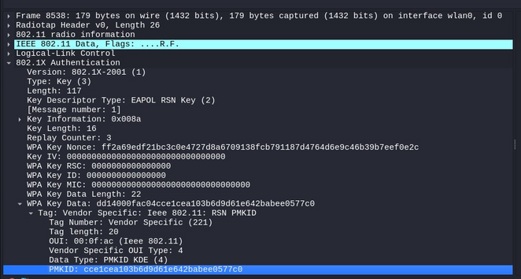
Tổng quan về phương pháp
Nhóm tiến hành việc tìm hiểu và phân tích cách thức triển khai phương pháp tấn công nói trên theo tài liệu chia sẻ từ chính tác giả Jens ‘Atom’ Steube trên forum của Hashcat cùng một số nguồn khác đến từ các website uy tín về an ninh mạng.
Theo đó có để triển khai thực tế thì ta cần một số công cụ sau:
hcxdumptool
hcxtools
hashcat
USB WiFi TPLink WN722N

Slide 28
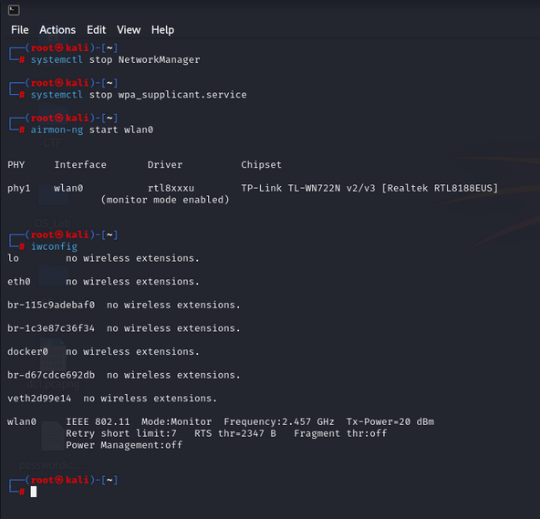
Các Bước Thực Hiện
Giai đoạn 1: Thu thập và xử lí dữ liệu
Cài đặt công cụ hcxdumptool và hcxtools trên máy tính chạy hệ điều hành Linux
Tải driver của USB WiFi TPLink WN722N
Tắt các dịch vụ mạng trên máy tính
Chuyển USB Wifi sang monitor mode bằng công cụ airmon-ng

Slide 29
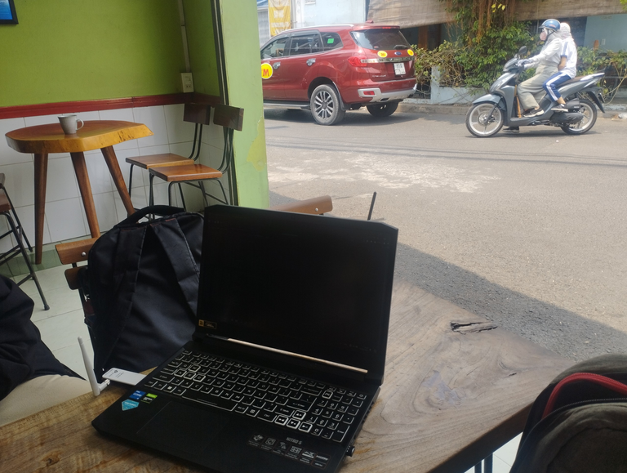
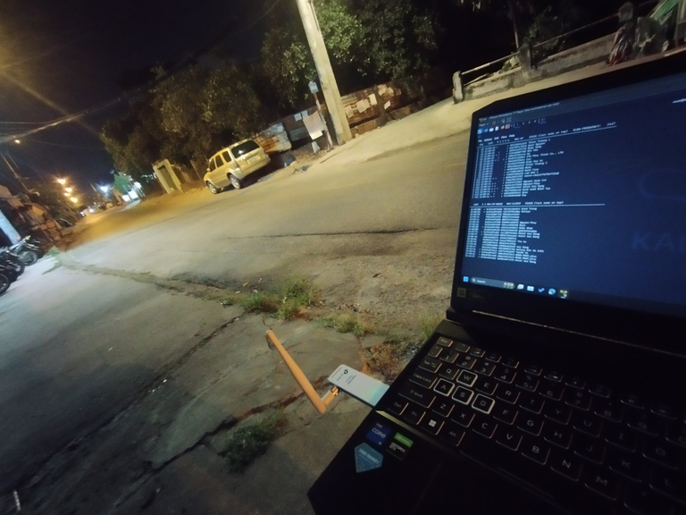
Các Bước Thực Hiện
Giai đoạn 1: Thu thập và xử lí dữ liệu
Nhóm tiến hành việc di chuyển và thu thập dữ liệu của các mạng wifi tại các khu dân cư quanh trường và một số địa điểm khác ở Thủ Đức
Quá trình thu thập dữ liệu khá khăn do một số mạng wifi sử dụng các thiết bị thế hệ mới đã ngăn chặn kỹ thuật thu thập PMKID cũng như việc phải chờ đợi client di chuyển qua lại giữa các vùng roaming (nhóm không sử dụng phương pháp deauthentication)

Slide 30
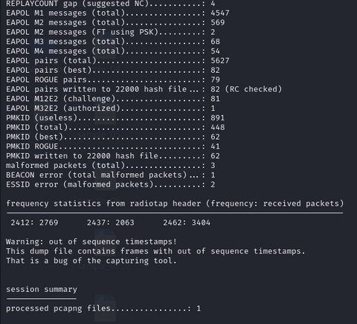
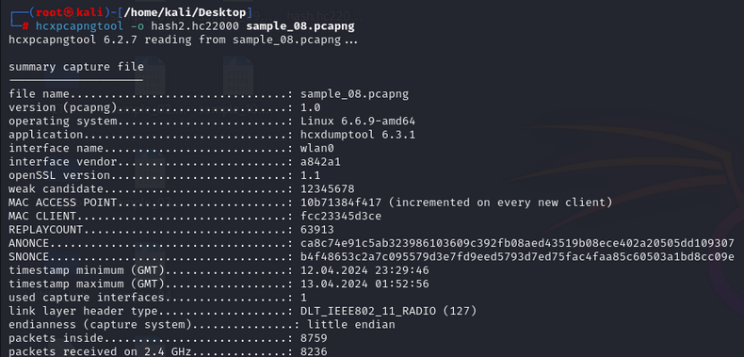
Các Bước Thực Hiện
Giai đoạn 1: Thu thập và xử lí dữ liệu
Nguồn dữ liệu sau khi thu thập sẽ được xử lý với bộ công cụ hcxtools để lọc các thông tin quan trọng làm nguyên liệu cho quá cracking (convert từ file pcapng sang file text)

Slide 31
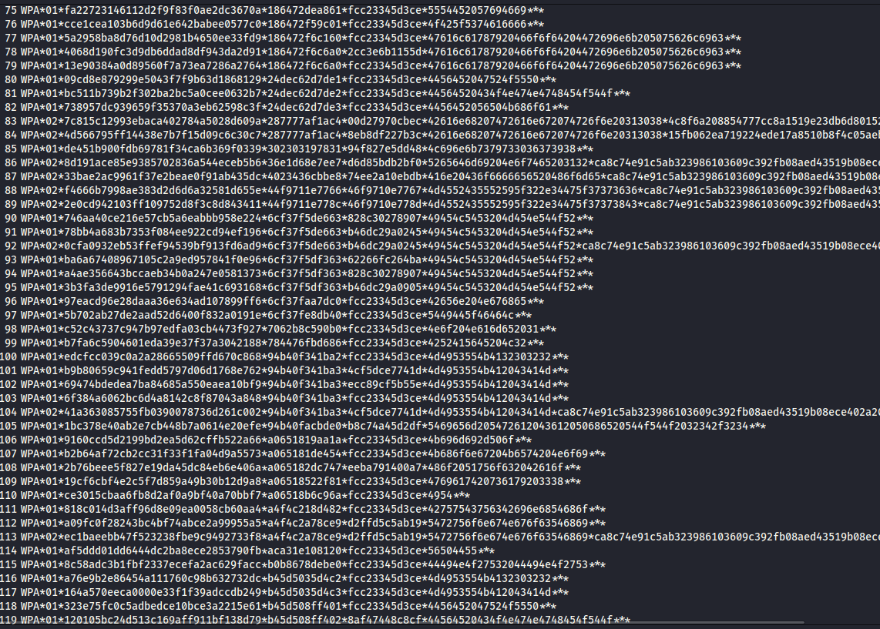
Các Bước Thực Hiện
Giai đoạn 1: Thu thập và xử lí dữ liệu
Dữ liệu đầu ra là các sample dưới dạng file text để làm đầu vào khi dùng Hashcat (chứa PMKID, AP Mac, Client Mac)

Slide 32

Các Bước Thực Hiện
Giai đoạn 2: Nghiên cứu về tâm lý học trong việc thiết lập mật khẩu
Khả năng ghi nhớ của não bộ: Khi nghiên cứu về bộ não con người, các nhà khoa học đã ước tính bộ não có thể lưu trữ 2.500.000 gigabyte thông tin. Có hai loại trí nhớ cơ bản, đó là trí nhớ ngắn hạn và trí nhớ dài hạn. Trong đó, trí nhớ ngắn hạn còn được gọi là trí nhớ hoạt động. Vai trò của nó là cho phép một người nhớ thông tin đủ lâu để sử dụng. Ví dụ một người có thể nhớ một số điện thoại để quay số đó nhưng có thể quên ngay sau khi cuộc gọi kết thúc.

Slide 33
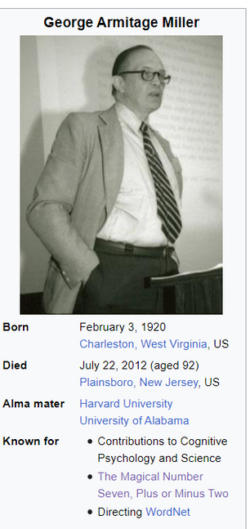
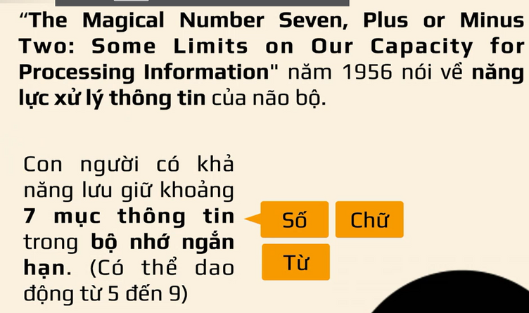
Các Bước Thực Hiện
Giai đoạn 2: Nghiên cứu về tâm lý học trong việc thiết lập mật khẩu
Nguồn ảnh: Cookie Hân Hoan

Slide 34

Các Bước Thực Hiện
Giai đoạn 2: Nghiên cứu về tâm lý học trong việc thiết lập mật khẩu
Mật khẩu Wifi cần có độ dài ít nhất là 8. Đây là một con số tương đối lý tưởng cho bộ nhớ ngắn hạn. Vấn đề là 8 kí tự này cần có một sự liên kết, sự trùng lặp hay nói đúng hơn là có một quy luật nhất định thì việc ghi nhớ mới dễ dàng.
Não bộ có xu hướng chọn những cách thức ít tốn năng lượng nhất và dễ dàng nhất trong xử lí công việc.
=> Mật khẩu wifi thông thường (người dùng có ý thức về an toàn thông tin ít) sẽ xoay quanh các dãy kí tự có quy luật, độ dài từ 8 đến 9 ký tự.
=> Đây là tiền đề cơ bản để nhóm lên ý tưởng xây dựng từ điển vét cạn.

Slide 35
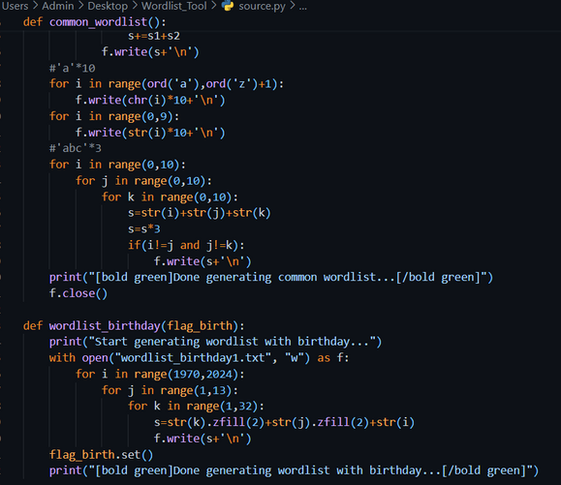
Các Bước Thực Hiện
Giai đoạn 3: Thiết kế từ điển
Từ những tiền đề trước đó nhóm đã xây dựng tool bằng Python để generate các dãy số có độ dài từ 8 và theo 1 số quy luật như:
Dãy số lặp lại, dãy số đơn giản
Dãy số may mắn, số phong thủy
Họ tên
Ngày tháng năm sinh
Tên và năm sinh
Số điện thoại theo các đầu số các nhà mạng
....v...v....

Slide 36
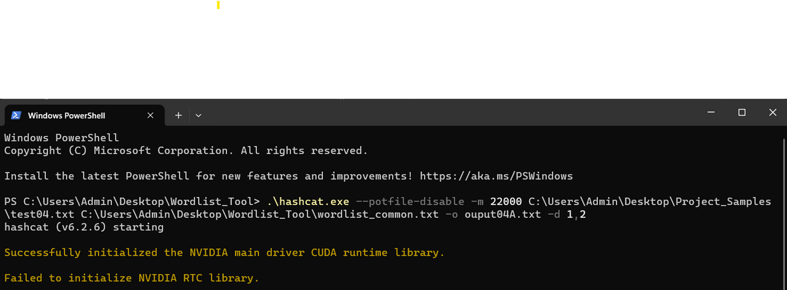
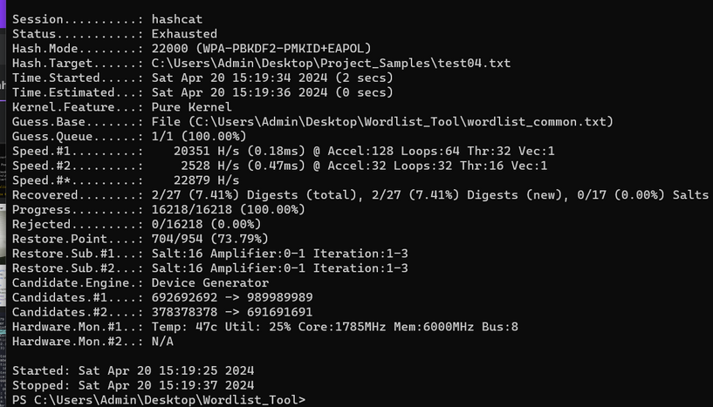
Các Bước Thực Hiện
Giai đoạn 4: Tấn công vét cạn
Tiến hành tấn công vét cạn theo từ điển đã thiết kế với công cụ Hashcat. Để đẩy nhanh tốc độ, nhóm đã chia data thu thập được thành các sample nhỏ và cùng nhau crack.

Slide 37
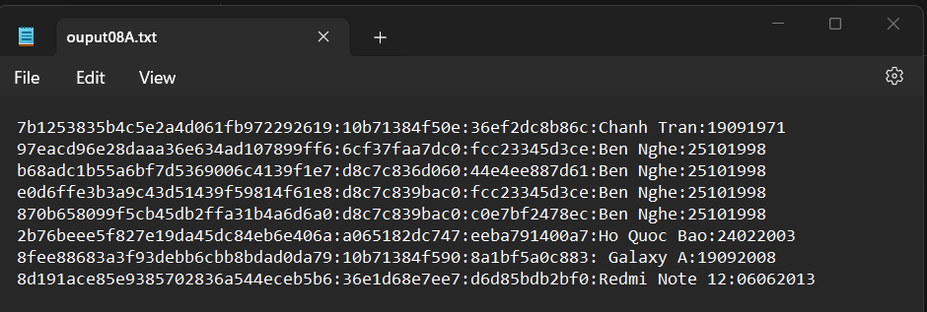
Các Bước Thực Hiện
Giai đoạn 4: Tấn công vét cạn
Kết quả thu được ở file text sẽ bao gồm PMKID, SSID, AP mac, Client mac và password đã được crack thành công.
Sau khi có được password, kẻ tấn công có thể thực hiện nhiều hành vi nguy hại khác như truy cập và sử dụng mạng của nạn nhân, tấn công DDOS, tấn công các thiết bị IOT trong gia đình,...

Slide 38

BÁO CÁO KẾT QUẢ CỦA DỰ ÁN

Slide 39
Kết Quả Đạt Được
Qua những gì đã thực hiện và đạt được ở từng giai đoạn, từ tìm hiểu và nghiên cứu cơ sở lý thuyết, cơ sở thực tiễn đến việc vận dụng vào thực tiễn trong việc triển khai PMKID attack trên các mạng WPA/WPA2-PSK, kết quả thu được từ dự án cụ thể như sau:
-Trình bày về cơ sở lý thuyết, cơ chế hoạt động, các mối nguy cơ gây mất toàn thông tin cho mạng không dây. (Đã nêu trong báo cáo file word và phần nội dung thuyết trình trước lớp)
-Bộ từ điển mật khẩu Wifi dành cho việc tấn công vét cạn phù hợp với bối cảnh Việt Nam (tổng kích cỡ là 2,64 GB dữ liệu file text)
-Dự án ứng dụng PMKID Attack:
+ Tổng số packet 802.11 và EAPOL: 21383
+ Tổng số PMKID trích lọc thành công: 699
+ Tổng số PMKID có ích: 103 (hiệu suất đạt 14,74%)
+ Tổng số password thu được sau cracking: 40 (hiệu suất đạt 38,83%)
-Chương trình crack PMKID thủ công viết bằng C#

Slide 40
Kết Quả Đạt Được
Qua quá trình nghiên cứu, nhóm đã phân tích và đề xuất ra các biện pháp sau đây nhằm tăng cường tính bảo mật và an toàn cho mạng wifi:
Sử dụng mã hóa. Các bộ định tuyến không dây thường được trang bị các cơ chế mã hóa tích hợp cho lưu lượng từ bộ định tuyến đến bộ định tuyến.
Sử dụng phần mềm diệt virus và chống phần mềm gián điệp, và một tường lửa. Các cơ sở này nên được kích hoạt trên tất cả các điểm cuối mạng không dây.
Tắt phát sóng bộ nhận dạng: Nếu một mạng được cấu hình để các thiết bị được ủy quyền biết về danh tính của các bộ định tuyến, khả năng này có thể bị tắt để ngăn chặn các kẻ tấn công.
Thay đổi mật khẩu được thiết lập trước trên bộ định tuyến
Chỉ cho phép các máy tính cụ thể truy cập vào mạng không dây của bạn. Một bộ định tuyến có thể được cấu hình để chỉ giao tiếp với các địa chỉ MAC được phê duyệt.

Slide 41
Kết Quả Đạt Được
Riêng đối với hình thức PMKID Attack ta có thể áp dụng các biện pháp:
+ Tạo một mật khẩu cho mạng không dây của bạn có độ dài và độ phức tạp càng cao càng tốt: Nếu một kẻ tấn công PMKID chặn được mật khẩu đã băm từ Wi-Fi của bạn, họ vẫn cần phải giải mã nó sau đó, nhưng mật khẩu càng phức tạp thì khả năng kẻ tấn công thành công càng ít.
+ Tắt chuyển giao PMKID trong cài đặt bộ định tuyến: Bạn có thể tìm thấy nó bằng cách tìm kiếm về PMKID hoặc 802.11r.
+ Chuyển sang WPA3: WPA3 an toàn hơn nhiều so với WPA2 và quan trọng hơn là không dễ bị chặn PMKID.
+ Thiết lập một mạng khách: Việc phải thường xuyên nhập mật khẩu mạnh cho mạng chính trên các thiết bị mới có thể làm phiền, vì vậy hãy thiết lập một mạng khách với một mật khẩu đơn giản hơn.

Slide 42
Đánh Giá Kết Quả
Hạn Chế:
+ Thiết bị thu thập chưa phù hợp: Angten đa hướng thu sóng kém, tầm hoạt động ngắn nên việc thu thập gặp nhiều khó khăn. Việc sử dụng laptop cồng kềnh cũng là một bất lợi khi cần phải di chuyển nhiều khu vực trong thời gian dài.
+ Thời gian thu thập chưa đủ lâu: lượng dữ liệu thu thập chưa đủ nhiều để có cái nhìn tổng quan về vấn đề an toàn mạng wifi tại khu vực.
+ Chưa giải quyết được vấn đề trùng lặp mạng Wifi với các PMKID dành cho các client khác nhau: đây là nguyên nhân khiến thời gian cracking lâu nhưng hiệu suất đạt được lại không quá cáo.
+ Bộ từ điển chưa bao hàm các ký tự đặc biệt: chưa thể tấn công các password có chứa ký tự đặc biệt.

Slide 43
Đánh Giá Kết Quả
Hướng phát triển và cải thiện:
+ Sử dụng angten định hướng và thiết bị nhỏ gọn: có thể tự chế tạo angten định hướng từ một số vật liệu đơn giản như ống đồng, ống nước theo dạng angten xương cá, giúp định hướng khu vực quét và thu thập nhiều data hơn; cải thiện kích thước thiết bị bằng cách laptop nhỏ hoặc máy tính bảng để việc di chuyển dễ dàng hơn.
+ Tăng cường độ thu thập và thời gian thu thập: giúp lọc được nhiều PMKID thuộc nhiều mạng wifi hơn.
+ Tiến hành viết code để lọc ra các PMKID có trùng AP mac từ đó tránh lặp lại các PMKID của cùng 1 mạng wifi, giúp giảm thời gian cracking.
+ Tăng cường sức mạnh của bộ từ điển thông qua việc nghiên cứu và xây dựng dánh sách các password có chứa ký tự đặc biệt.

Slide 44
TRƯỜNG ĐH SƯ PHẠM KỸ THUẬT TPHCM
KHOA CÔNG NGHỆ THÔNG TIN
MÔN: MẬT MÃ HỌC ỨNG DỤNG
BÁO CÁO CUỐI KÌ
WIRELESS NETWORK SECURITY
PMKID ATTACK ON WPA/WPA2 WIFI
Cảm ơn Thầy và các bạn đã lắng nghe phần báo cáo của nhóm !

